Slide 1
NHIỆT LIỆT CHÀO MỪNG
CÁC EM ĐẾN VỚI BÀI HỌC MỚI!
Tin học 8 – Cánh diều

Slide 2


KHỞI ĐỘNG
Em hãy mô tả thuật toán giải phương trình bậc nhất ax + b = 0 (bằng liệt kê các bước hoặc bằng sơ đồ khối).

Slide 3

KHỞI ĐỘNG
Giải phương trình: ax + b = 0
Nếu a ≠ 0 ⇨ x = –b/a.
Nếu a = 0:
◦ b = 0 ⇨ Phương trình có vô số nghiệm,
◦ b ≠ ⇨ Phương trình vô nghiệm.

Slide 4

Mô tả liệt kê các bước (theo mẫu mô tả cấu trúc rẽ nhánh đã giới thiệu ở lớp 6).
Bước 1. Nhập hệ số a, b.
Bước 2. Nếu (a ≠ 0): Thông báo nghiệm duy nhất là –b/a. Trái lại: Nếu b = 0: Thông báo vô số nghiệm Trái lại: Thông báo phương trình vô nghiệm Hết nhánh Hết nhánh

Slide 5
BÀI 4: THỂ HIỆN
CẤU TRÚC RẼ NHÁNH
TRONG CHƯƠNG TRÌNH

Slide 6

NỘI DUNG BÀI HỌC
01
Thể hiện cấu trúc rẽ nhánh trong Scratch
02
Thực hành

Slide 7


01
Thể hiện cấu trúc rẽ nhánh trong Scratch

Slide 8
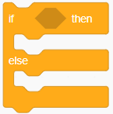
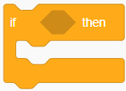
Ngôn ngữ Scratch phải cung cấp lệnh để thể hiện được cấu trúc rẽ nhánh.
Ngôn ngữ Scratch có hai khối lệnh thể hiện cấu trúc rẽ nhánh trong thuật toán:
Khối lệnh rẽ nhánh khuyết
Khối lệnh rẽ nhánh đầy đủ

Slide 9
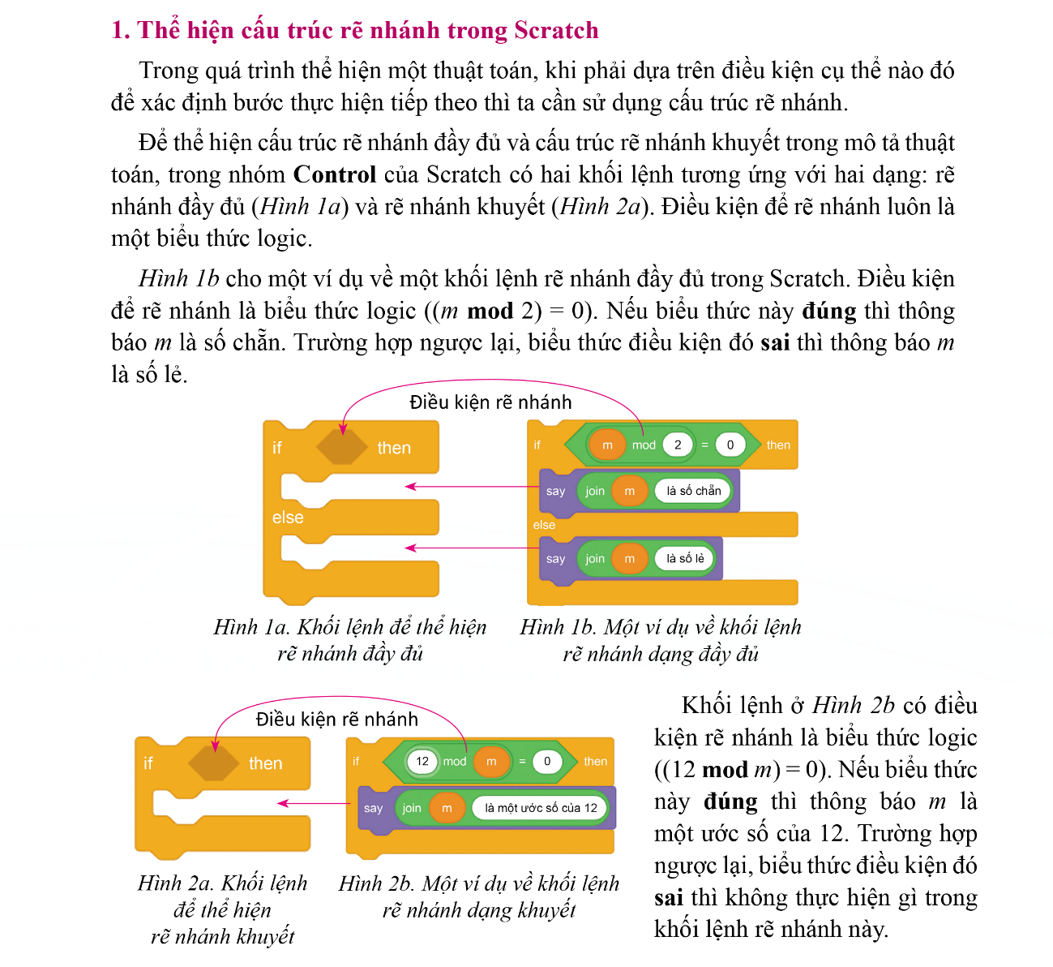

Điều kiện rẽ nhánh luôn là một biểu thức logic.

Slide 10

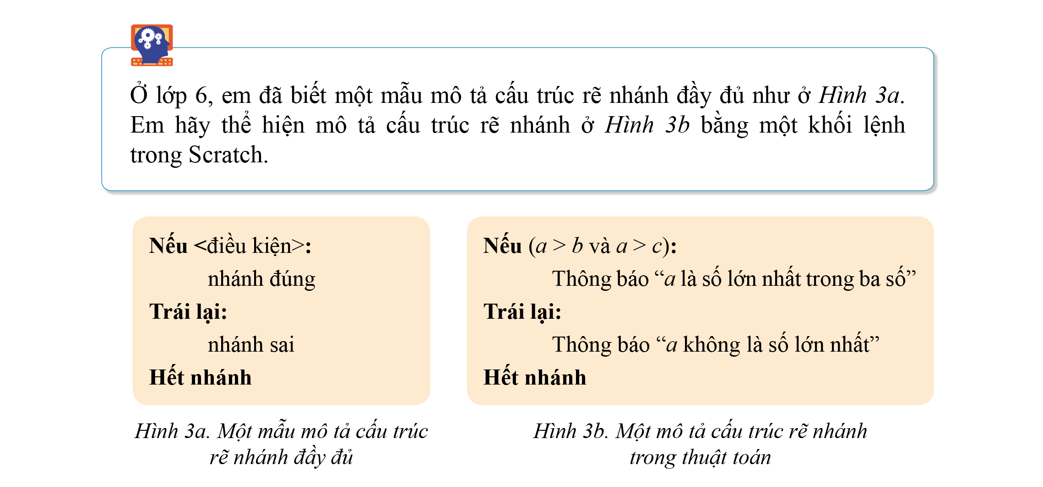

Hoạt động nhóm đôi
Đọc thông tin mục 1, quan sát Hình 1 - 3 và thực hành trên máy tính Hoạt động SGK tr. 93.
Ở lớp 6, em đã biết một mẫu mô tả cấu trúc rẽ nhánh đầy đủ như ở Hình 3a. Em hãy thể hiện mô tả cấu trúc rẽ nhánh ở Hình 3b bằng một khối lệnh trong Scratch.

Slide 11

Hoạt động nhóm đôi
Đọc thông tin mục 1, quan sát Hình 1 - 3 và thực hành trên máy tính Hoạt động SGK tr. 93.
Yêu cầu
Chạy thử đoạn chương trình với các bộ dữ liệu (a, b, c) thể hiện các trường hợp khác nhau:
a đúng là số lớn nhất.
a không là số lớn nhất.
a bằng một số nữa và số thứ ba nhỏ hơn a.

Slide 12
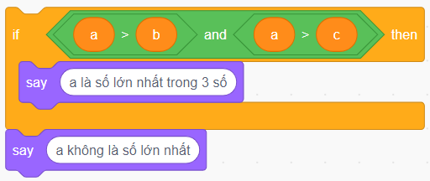
Hoạt động nhóm đôi
Đọc thông tin mục 1, quan sát Hình 1 - 3 và thực hành trên máy tính Hoạt động SGK tr. 93.
Khối lệnh rẽ nhánh được Hoạt động yêu cầu tạo ra có thể như hình dưới đây:

Slide 13
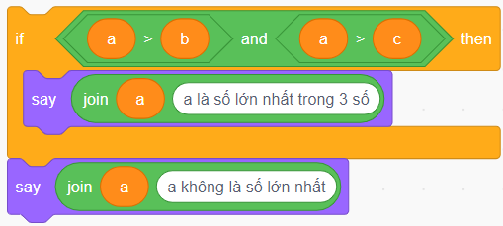
Hoạt động nhóm đôi
Đọc thông tin mục 1, quan sát Hình 1 - 3 và thực hành trên máy tính Hoạt động SGK tr. 93.
Chỉnh sửa, rèn luyện việc sử dụng lệnh join:

Slide 14

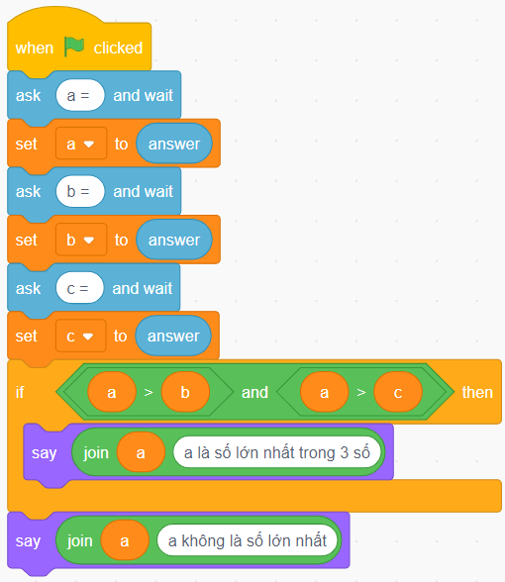

Hoạt động nhóm đôi
Đọc thông tin mục 1, quan sát Hình 1 - 3 và thực hành trên máy tính Hoạt động SGK tr. 93.
Gợi ý mẫu:

Slide 15

Câu hỏi củng cố:
Trong các câu sau, những câu nào đúng với môi trường lập trình Scratch?
1) Hoàn toàn thể hiện được cấu trúc rẽ nhánh của thuật toán.
1) Hoàn toàn thể hiện được cấu trúc rẽ nhánh của thuật toán.
2) Khối lệnh rẽ nhánh dạng đầy đủ mới cần điều kiện rẽ nhánh, còn khối lệnh rẽ nhánh dạng khuyết không cần có điều kiện nào.
3) Điều kiện rẽ nhánh cần phải được thể hiện bằng một biểu thức logic.
3) Điều kiện rẽ nhánh cần phải được thể hiện bằng một biểu thức logic.
4) Đề thể hiện cấu trúc rẽ nhánh dạng khuyết, có thể dùng khối lệnh rẽ nhánh dạng đầy đủ (if… then… else…) nhưng không kéo thả lệnh nào vào phần else.

Slide 16
02
Thực hành

Slide 17


HOẠT ĐỘNG NHÓM
Các bạn Hoa, Ngọc, Tuấn cùng tạo chương trình “Trò chơi mê cung”. Em hãy đọc mô tả trò chơi và hướng dẫn trong SGK tr. 93, 94 để thực hiện nhiệm vụ: Tạo đoạn chương trình giúp bạn Tuấn.

Slide 18


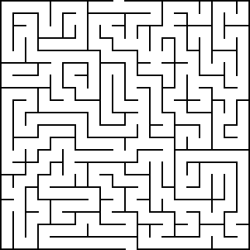
HOẠT ĐỘNG NHÓM
Đoạn chương trình của Ngọc đã thực hiện việc đưa ra câu hỏi cho người chơi (yêu cầu tính tổng hai số máy ngẫu nhiên) và nhận câu trả lời.
Màn hình trò chơi:
Đoạn chương trình của Tuấn thực hiện xử lí câu trả lời của người chơi.

Slide 19
HOẠT ĐỘNG NHÓM
Mô tả như vậy có phù hợp với yêu cầu của trò chơi không?
Có thể thể hiện trong Scratch không? Cần kế thừa gì ở khối lệnh Ngọc đã viết?
Dự định dùng khối lệnh stop all của bạn Tuấn có hợp lí hay không?

Slide 20
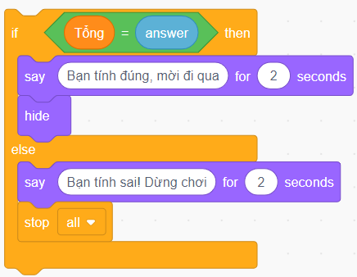
HOẠT ĐỘNG NHÓM
Gợi ý mẫu:

Slide 21

GHI NHỚ
Ngôn ngữ Scratch có hai khối lệnh thể hiện cấu trúc rẽ nhánh trong thuật toán: rẽ nhánh dạng đầy đủ và rẽ nhánh dạng khuyết.
Cần có biểu thức logic thể hiện điều kiện rẽ nhánh.
Chia nhỏ công việc cũng sẽ giúp chúng ta dễ dàng quản lí và kiểm tra công việc.

Slide 22
LUYỆN TẬP
Trò chơi trắc nghiệm
Câu 1. Có mấy loại cấu trúc rẽ nhánh?
A. 1.
B. 2.
B. 2.
C. 3.
D. 4.

Slide 23
Trò chơi trắc nghiệm
Câu 2. Điều kiện để rẽ nhánh là
A, một biểu thức xâu kí tự.
B. một biểu thức số.
C. một biểu thức logic.
C. một biểu thức logic.
D. một biểu thức kí tự.

Slide 24

Trò chơi trắc nghiệm
Câu 3. Lệnh stop all ở nhóm
A. Events.
B. Variables.
C. Looks.
D. Control.
D. Control.

Slide 25
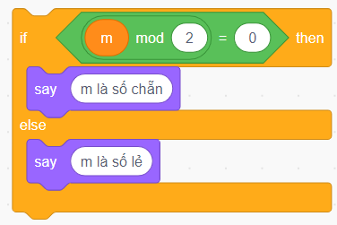
Trò chơi trắc nghiệm
Câu 4. Nếu m có giá trị là 15 thì kết quả của khối lệnh rẽ nhánh sau là
A. m là số lẻ.
A. m là số lẻ.
B. m là số chẵn.
C. m = 15.
D. m là số không chia hết cho 2.

Slide 26




Trò chơi trắc nghiệm
Câu 5. Lệnh nào sau đây thể hiện giúp biểu diễn câu
“Con bọ biến mất” trong thuật toán?
A.
B.
B.
C.
D.

Slide 27

VẬN DỤNG
Với mô tả thuật toán giải phương trình bậc nhất ax + b = 0 ở mục Khởi động, em hãy tạo chương trình Scratch thể hiện thuật toán đó.

Slide 28

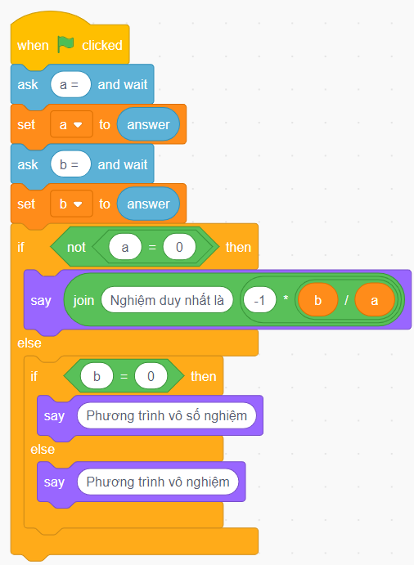
VẬN DỤNG
Gợi ý:
Với mô tả thuật toán giải phương trình bậc nhất ax + b = 0 ở mục Khởi động, em hãy tạo chương trình Scratch thể hiện thuật toán đó.

Slide 29
HƯỚNG DẪN VỀ NHÀ
01
Ôn lại kiến thức đã học.
02
Đọc Bài đọc thêm. Sử dụng My blocks tr. 95 SGK.
Đọc và tìm hiểu trước Bài 5: Thể hiện cấu trúc lặp trong chương trình.
03

Slide 30
BÀI HỌC KẾT THÚC,
TẠM BIỆT VÀ HẸN GẶP LẠI!
Các em còn câu hỏi nào không?

